Slide 1
ESCUELA POLITÉCNICA DEL EJÉRCITO EXTENSIÓN LATACUNGA INGENIERIA AUTOMOTRIZ

Slide 2
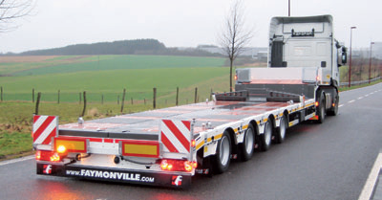
"DISEÑO, SIMULACIÓN Y CONSTRUCCIÓN A ESCALA DE UNA PLATAFORMA CON TRES EJES PARA CABEZAL“.

Slide 3
ÁREA DE INFLUENCIA:
SECTOR DEL TRANSPORTE PESADO POR CARRETERA.

Slide 4
La industria de la construcción de plataformas se ven cada día obligadas a cumplir con un mayor número de normalizaciones y regularizaciones, impuestas por organismos seccionales a nivel nacional e internacional.
Brindar seguridad pasiva y activa a los diferentes tipos de carga a las cuales estarán destinados estos medios de transporte.

Slide 5
OBJETIVOS.
Diseñar la estructura de la plataforma mediante la aplicación del software Solidworks.
Realizar el análisis estático y simulación de la estructura totalmente ensamblada, teniendo en cuenta las cargas que actúan en su operación.

Slide 6
Analizar los resultados obtenidos por el programa computacional.
Construir la plataforma desarrollando un proceso de manufactura lógico.

Slide 7
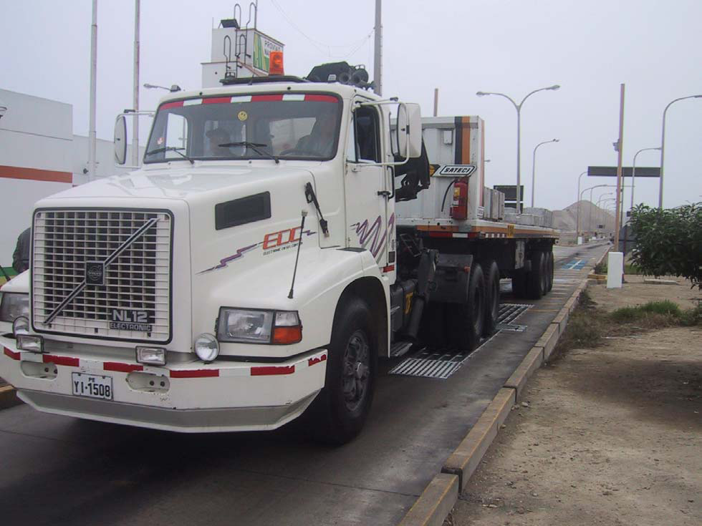
INTRODUCCIÓN
El transporte pesado parte de un sistema logístico que produce el movimiento y traslado de materiales, esta actividad debido al proceso de globalización que avanza de manera más dinámica, observa la necesidad de las empresas por tener estructuras seguras, que le permitan alcanzar mayor competitividad a nivel internacional.

Slide 8
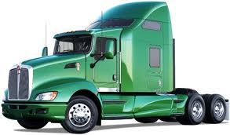
CABEZAL
Vehículo autopropulsado y diseñado para soportar y arrastrar diferentes tipos de cargas ya sean sólidas o líquidas y que estarán ubicadas en la plataforma.

Slide 9
PLATAFORMA
Vehículo sin eje delantero, no autopropulsado, de estructura plana descubierta, diseñada para el transporte de diferentes tipos de carga y la cual podrá ser acoplado a un cabezal, por medio del king pin.

Slide 10
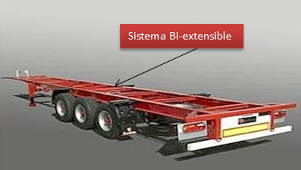
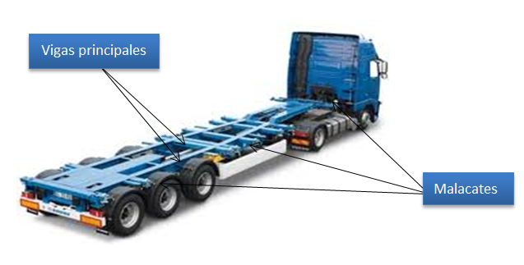
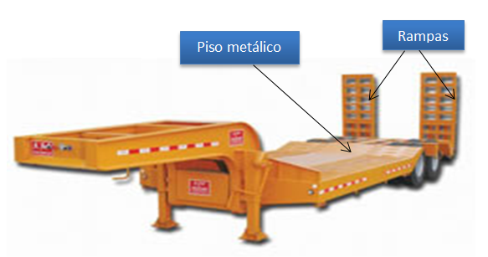
TIPOS DE PLATAFORMAS:
Plataforma Biextensible
Plataforma Portacontenedores
Plataforma Cama baja

Slide 11
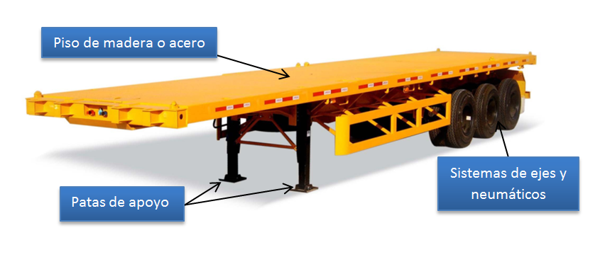
Plataforma Cisterna
Plataforma Cama Alta

Slide 12
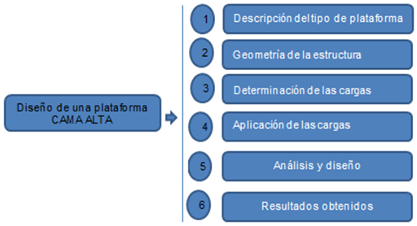

Slide 13
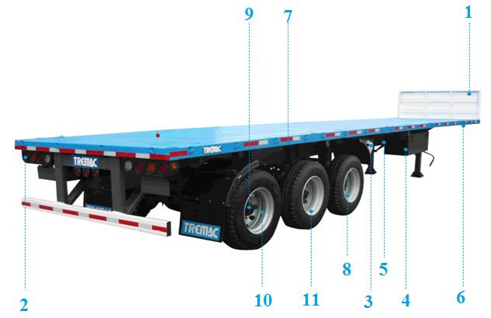
Elementos de la Plataforma Cama Alta
N° | Elemento
1 | Talanquera.
2 | Sistema eléctrico.
3 | Patas de apoyo.
4 | Caja de herramientas.
5 | King pin.
6 | Ganchos.
7 | Luces reflectantes
8 | Neumáticos.
9 | Sistema de suspensión.
10 | Sistema de frenos.
11 | Aros.

Slide 14
LEGISLACIÓN ECUATORIANA.
Es necesario cumplir con todas las disposiciones y Normas establecidas por el Ministerio de Transporte y Obras Públicas (MTOP), a través de la Subsecretaria de Transporte Terrestre y Ferroviario y su Reglamento Aplicativo de Control de pesos y dimensiones permitidos a los vehículos que transportan carga pesada.

Slide 15
S3: Plataforma con tres ejes
Capacidad de carga
Dimensiones

Slide 16
ASPECTOS DE DISEÑO DE LA PLATAFORMA
Peso bruto vehicular
Peso bruto de los ejes
Tipo de servicio y utilización
ESPECIFICACIONES
Dimensiones de la plataforma.
Óptima Operación de cada sistema.
FUNCIONES
Distribución de la masa
Altura del centro de gravedad
Dimensiones de la plataforma.
ESTABILIDAD
DISEÑO DE LA PLATAFORMA
Peso bruto vehicular
Peso bruto de los ejes
Modificaciones del chasis
Configuración de la estructura
RIGIDEZ
SEGURIDAD
Resistencia estructural

Slide 17
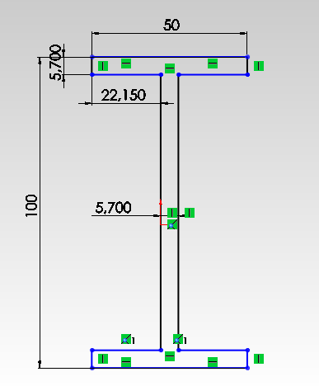
CREACIÓN DE PERFILES ESTRUCTURALES
Creamos los nuevos miembros estructurales, en base a catálogos de perfiles existentes en el medio.
Y los cuales tendrán una resistencia mecánica, que es la propiedad de los materiales de soportar una carga antes de fallar.

Slide 18
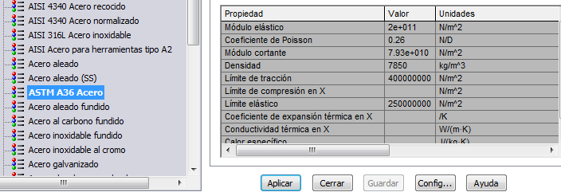
ASIGNACIÓN DE MATERIALES
Una vez concluida la creación de los perfiles, asignamos el material a los miembros estructurales, para el presente estudio seleccionaremos el acero estructural: ASTM A-36, que es el material generalmente utilizado por sus ventajas y características mecánicas.

Slide 19
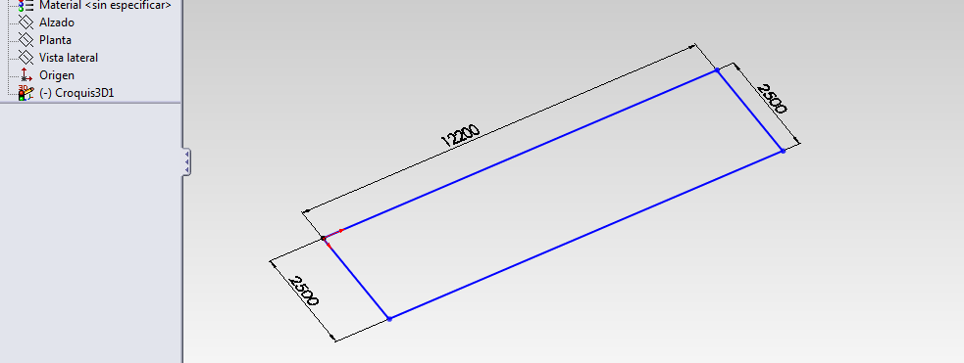
MODELADO DE LA PLATAFORMA CAMA ALTA
Comenzamos a dibujar el modelo de la plataforma mediante líneas, las cuales representan el eje centroidal de todos los perfiles estructurales del sistema.

Slide 20
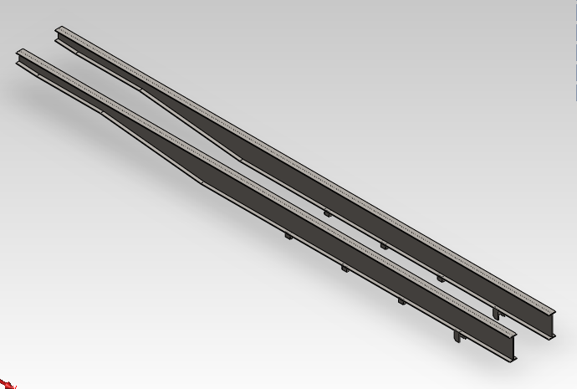
CREACIÓN DEL ENSAMBLAJE
VIGAS PRINCIPALES
Es la estructura base de la plataforma.

Slide 21
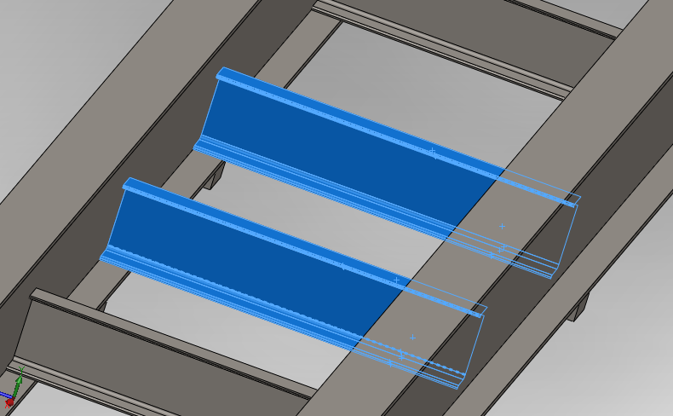
ARRIOSTES

Slide 22
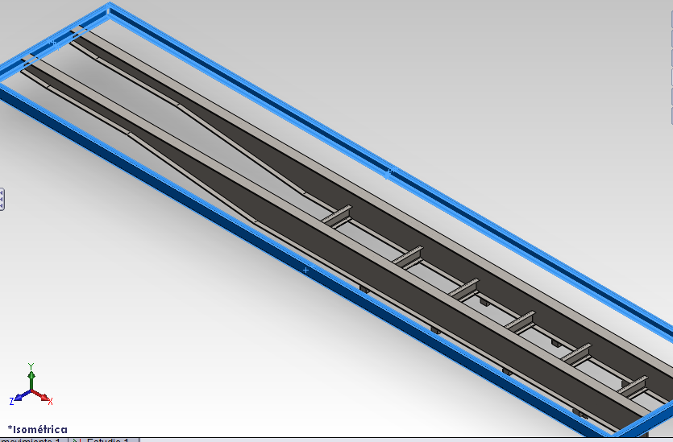
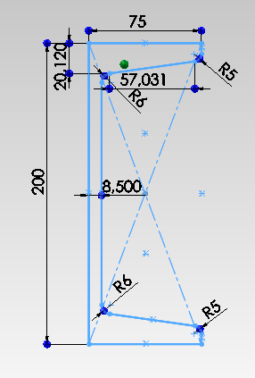
CONTORNOS

Slide 23
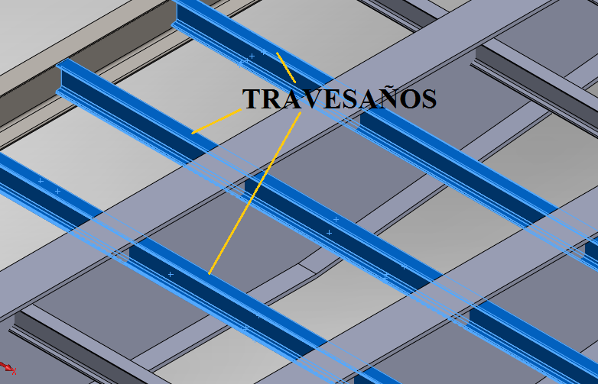
TRAVESAÑOS.

Slide 24
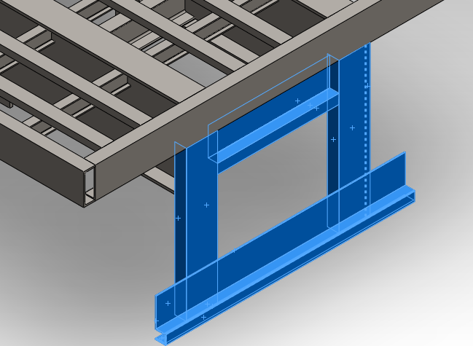
GUARDACHOQUE.

Slide 25
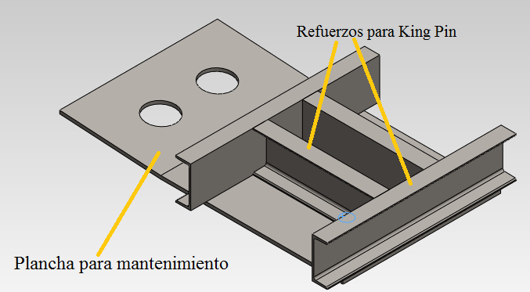
PLANCHA BASE DEL KING PIN.

Slide 26
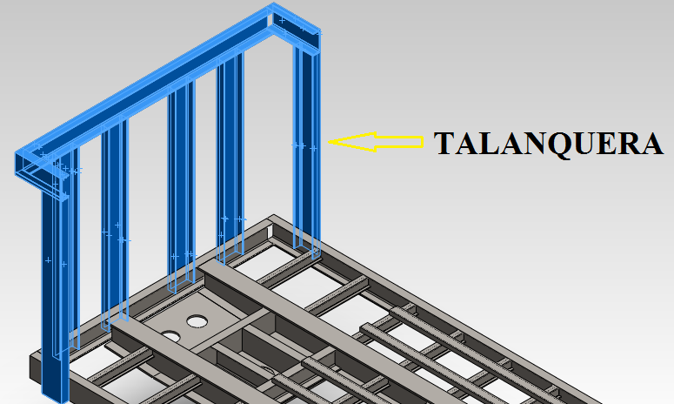
TALANQUERA.

Slide 27
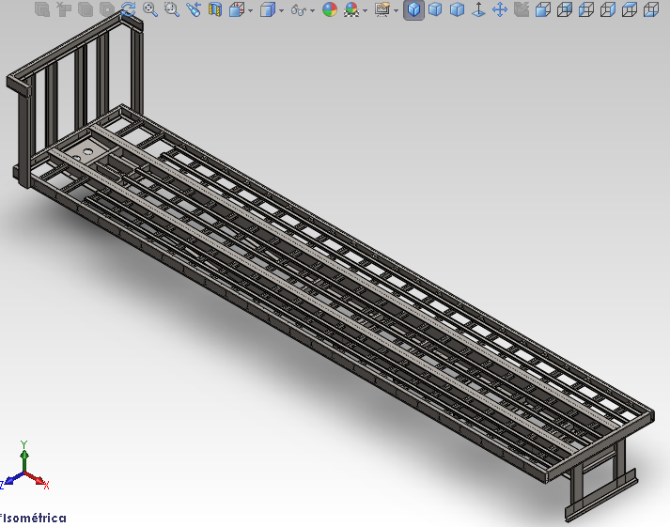
Plataforma cama alta definida.

Slide 28
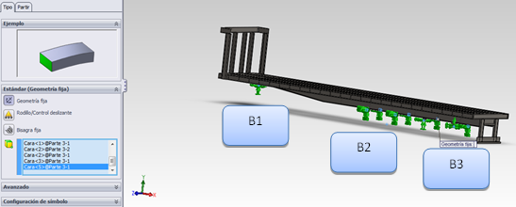
CONDICIONES DE BORDE.

Slide 29
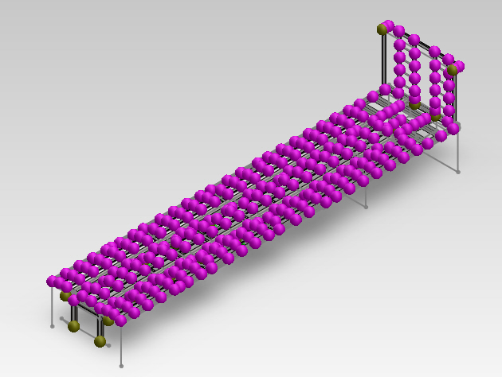
JUNTAS

Slide 30
SIMULACIÓN DE LA PLATAFORMA
Reside en la particularización del trabajo que realiza la plataforma: cargas y esfuerzos a las que está establecida en realidad la estructura, bajo la combinación de cargas que simulen la condición más crítica de operación de la plataforma.

Slide 31
CARGAS QUE ACTÚAN EN LA ESTRUCTURA
Cargas estáticas.
Carga Muerta (CM)
Carga Viva (CV)
Cargas dinámicas.
Cargas de resistencia al aire. (CRa)
Cargas de impacto. (CI)

Slide 32
ASIGNACIÓN DE CARGAS A LA ESTRUCTURA
Combinación de cargas (1.2 CM + 0.5CV + 0.5CI + 1.3CRa.)
DESIGNACIÓN. | CARGAS ESTÁTICAS | CARGA (N)
CM | Carga Muerta | 65660
CV | Carga Viva | 258720
CRa | Carga por resistencia al aire | 2632,9
CI | Carga de impacto | 77616

Slide 33
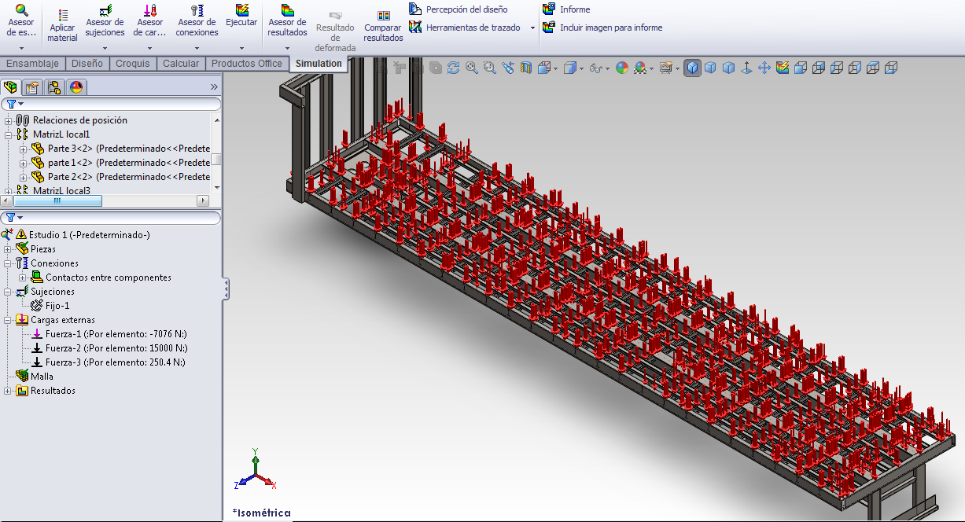
COMBINACIÓN DE CARGA: CM + CV

Slide 34
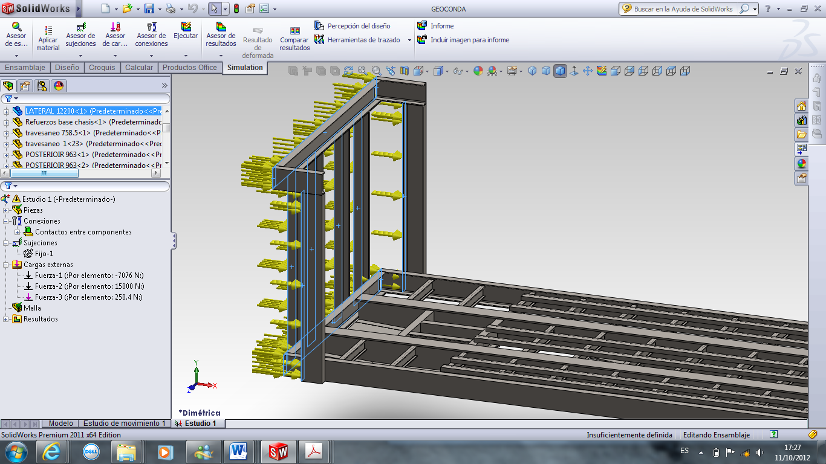
CARGA POR RESISTENCIA DEL AIRE

Slide 35
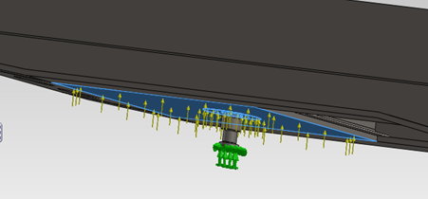
CARGA DE IMPACTO

Slide 36
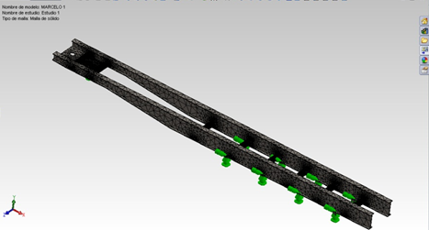
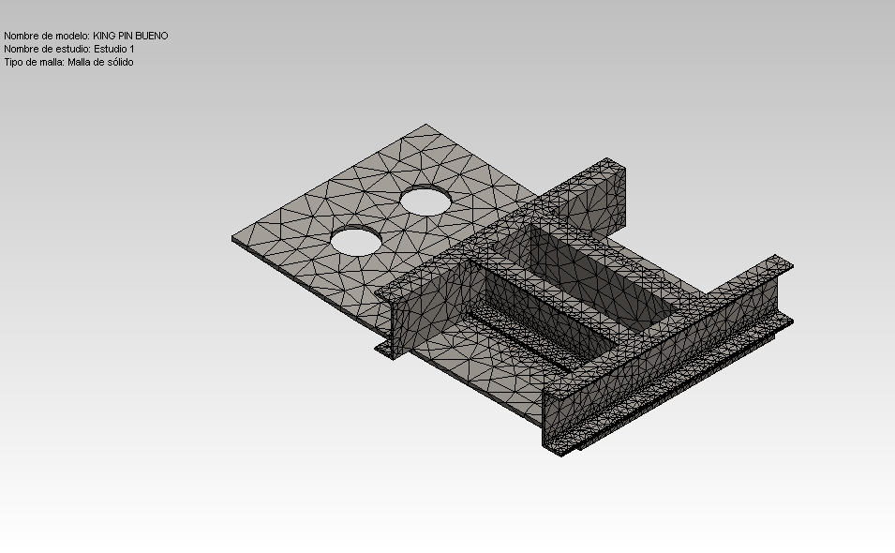
MALLADO

Slide 37
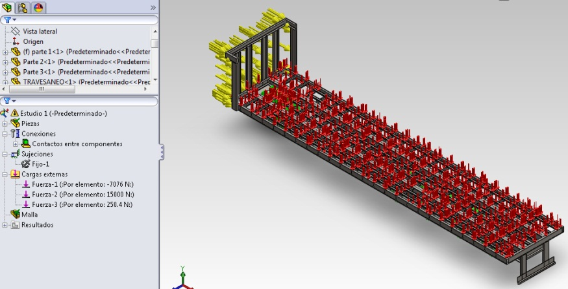
SIMULACIÓN

Slide 38
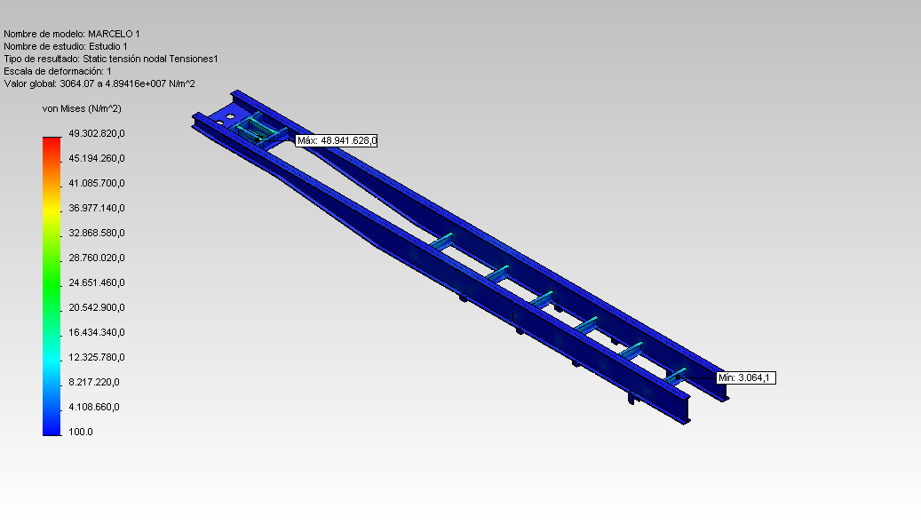
RESULTADOS DEL DISEÑO
TENSIÓN DE VON MISES:

Slide 39
DESPLAZAMIENTO:

Slide 40
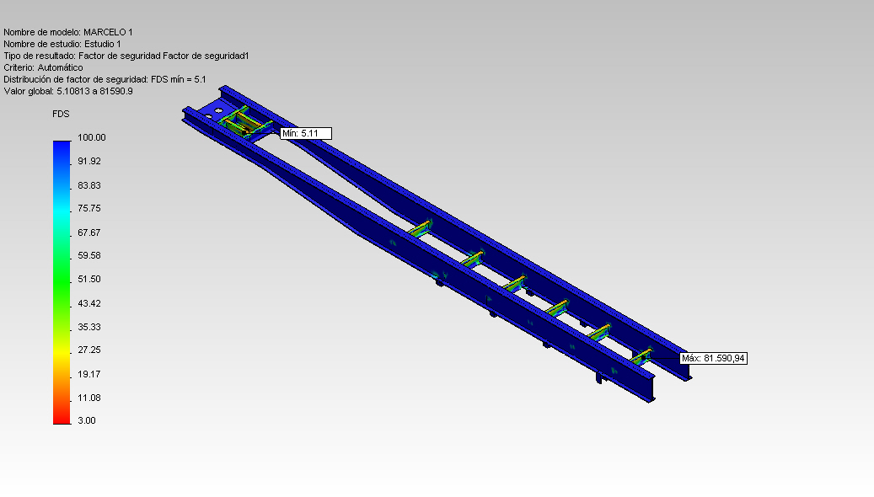
FACTOR DE SEGURIDAD:

Slide 41
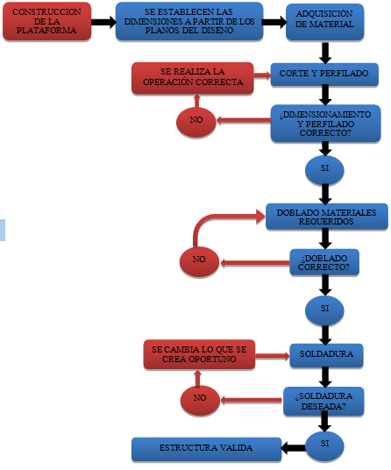
CONSTRUCCIÓN DE LA PLATAFORMA

Slide 42
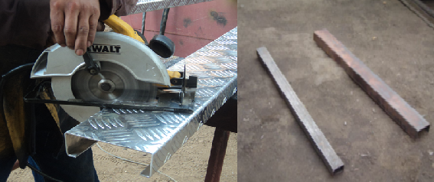
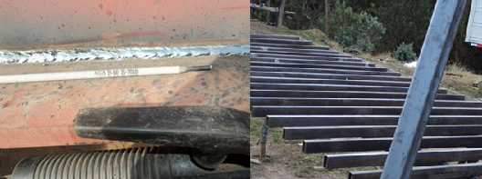
CORTE DE PERFILES
SOLDADURA DEL CHASIS

Slide 43
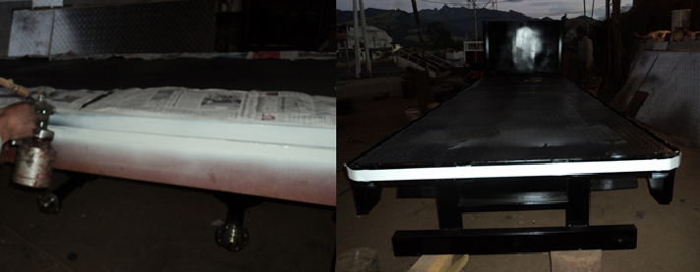
MONTAJE DE SUSPENSIÓN
PINTURA

Slide 44
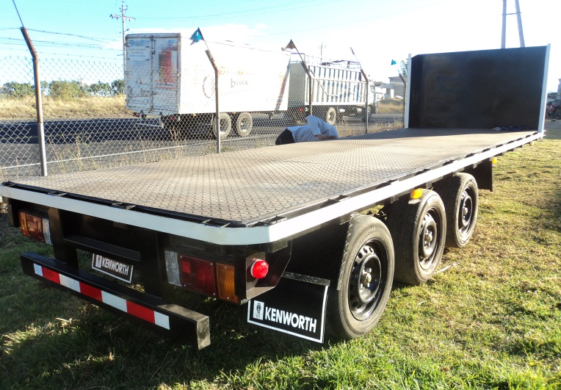
ACCESORIOS

Slide 45
CONCLUSIONES.
Se ha conseguido cumplir con el objetivo principal del proyecto al diseñar el prototipo de la plataforma cama alta con tres ejes para cabezal, dirigido al transporte de carga.
De acuerdo a las tareas desarrolladas y a los resultados mostrados se puede concluir que mediante el uso de herramientas informáticas de cálculo estructural se mejora tanto la calidad del resultado como el tiempo de obtención del mismo, logrando así poder reducir el proceso de cálculo y los costos del mismo.
La construcción de la plataforma a escala es un elemento seguro y cumple con normas de seguridad, que le permiten circular por las vías del país.

Slide 46
RECOMENDACIONES.
Para el ensamblaje de la plataforma es necesario contar con mano de obra calificada, soldadores principalmente, ya que las juntas soldadas de los elementos constitutivos tienen que estar libres de defectos de soldadura.
Es necesario seguir con normas de seguridad al momento de ejecutar los trabajos con los equipos y herramientas.
Se recomienda que en los vehículos de la Escuela de Conducción se instalen mecanismos de enganche para poder dar una mayor utilidad la plataforma a escala, con capacitación práctica a los futuros profesionales del volante en espacios recomendados por los instructores.
De igual manera se recomienda proponer un tema de tesis con el propósito de crear un cabezal a escala y así tener el conjunto plataforma y cabezal completo.

